Slide 1
https://answers.microsoft.com/en-us/msoffice/forum/all/how-to-stop-powerpoint-from-jumping-to/38c6d159-5667-4aef-b329-5772ae29ce42
CommonUI
UCommonActivatableWidget
DevName(ID)
Description
DisplayName
Tag
OwningRegistry
EditCondition
GameSettings
UGameSetting
从概念上，这种Setting是一个值
可以change，reset，restored到初始值
StoreInitial()
ResetToDefault()
RestoreToInitial()
UGameSettingValue
UGameSettingCollection
Array<TObjectPtr<UGameSetting>> Settings;
UGameSettingValueDiscrete
UGameSettingCollectionPage
UGameSettingValueDiscreteDynamic
UGameSettingScreen
UGameSettingValueDiscreteDynamic_Enum
耦合SettingRegistry和Settings_Panel，一个是数据，一个是显示
UGameSettingPanel* Settings_Panel;
负责显示一组具体的Setting。
UGameSettingRegistry* Registry;
UGameSettingValueDiscreteDynamic_bool
UGameSettingValueDiscreteDynamic_Number
UGameSettingValueDiscreteDynamic_Color
UGameSettingValueDiscreteDynamic_Vector2D
UGameSettingRegistry
UGameSettingPanel
表示所有设置项，负责其初始化、修改、保存。
void Initialize(ULocalPlayer* InLocalPlayer);
显示一组GameSetting，当切换显示时，用给定的GameSetting设置成FilterState，并刷新界面
这里采用延迟刷新的策略，用FTSTicker::GetCoreTicker().AddTicker(),可以return true在下一个Tick再执行。
Client:
ULyraSettingScreen
顶部的Tabs菜单
ULyraTabListWidgetBase> TopSettingsTabs;
开始时，将Id及按钮样式注册到Tabs中，注册第一个就触发OnTabSelect。
当Tab被点击时，TabList自己处理uncheck上一个，把新触发的TabId给出并调用OnTabSelect。
这个Id通常对应到一个GameSettingCollection。然后调用NavigateToSetting，刷新整个界面。
UGameSettingRegistry* CreateRegistry()
New LyraGameSettingRegistry → Initialize(LocalPlayer)
ULyraGameSettingRegistry
OnInitialize()
创建各种Setting

Slide 2
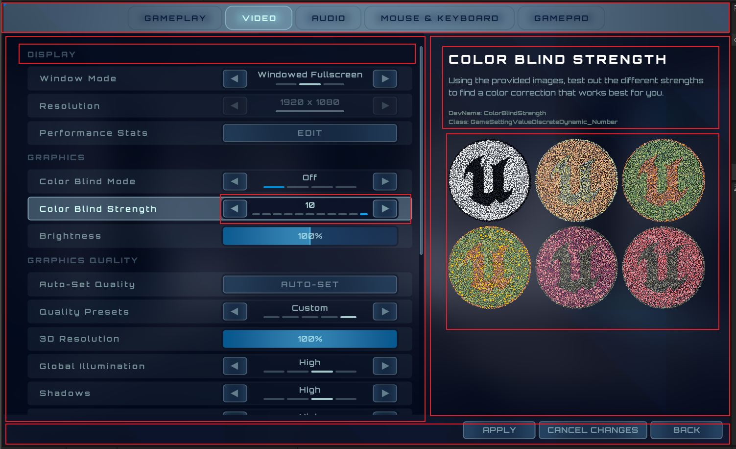
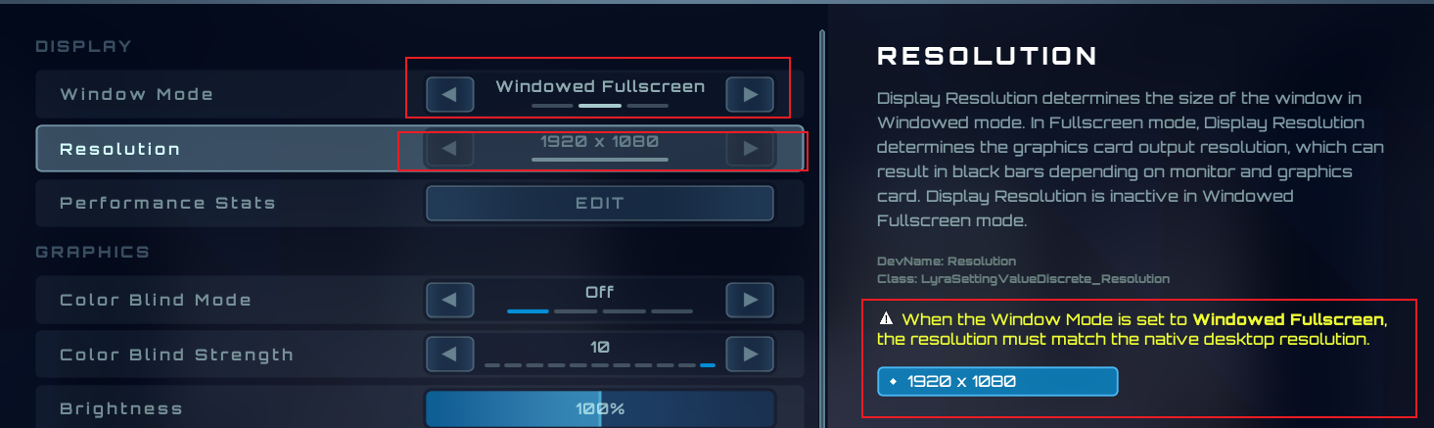
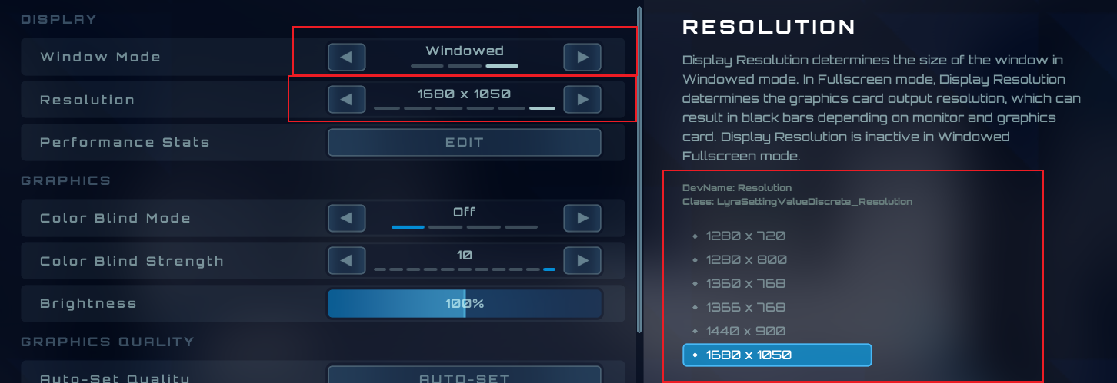
Cancel change 只cancel当前的change（没有Apply的）

Slide 3
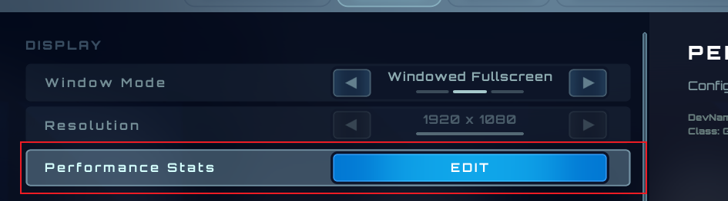
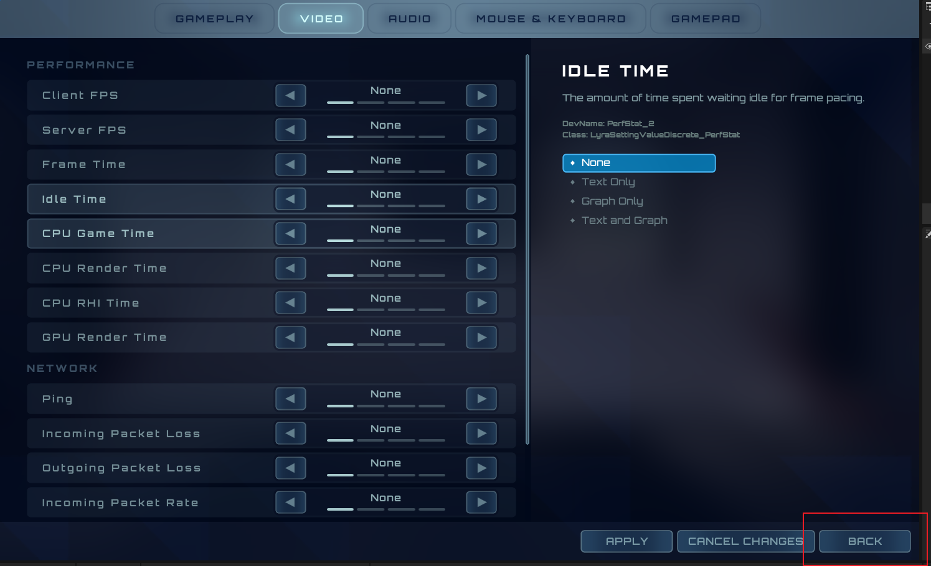
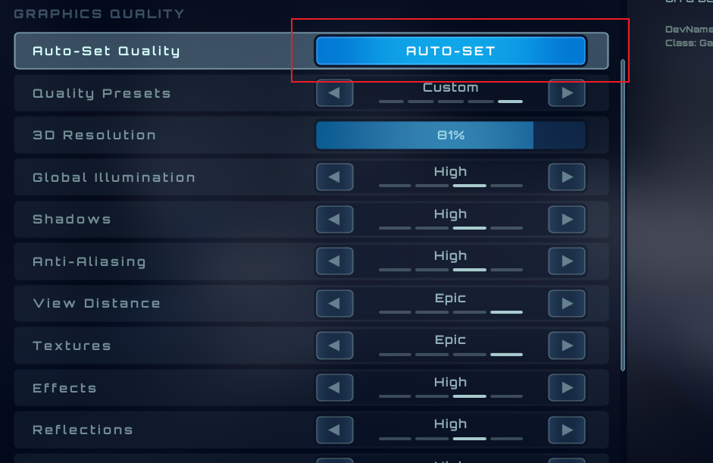

重置下面的设置到默认状态
蓝色点表示默认设置
按键映射

Slide 5
Tab：
在向ButtonGroup添加TabButton时，如果是第一个Button，会主动fire一次select的回调
UCommonWidgetGroupBase
UCommonTabListWidgetBase
UCommonButtonGroupBase
UCommonButtonGroupBase* TabButtonGroup
UCommonAnimatedSwitcher* LinkedSwitcher
Tab被Select的时候， fire回调，带上button id。
ULyraTabListWidgetBase
定义LyraTabDescriptor, 它描述Id， desc，button class， TabContentType
Client用它注册Button，在Button

Slide 6
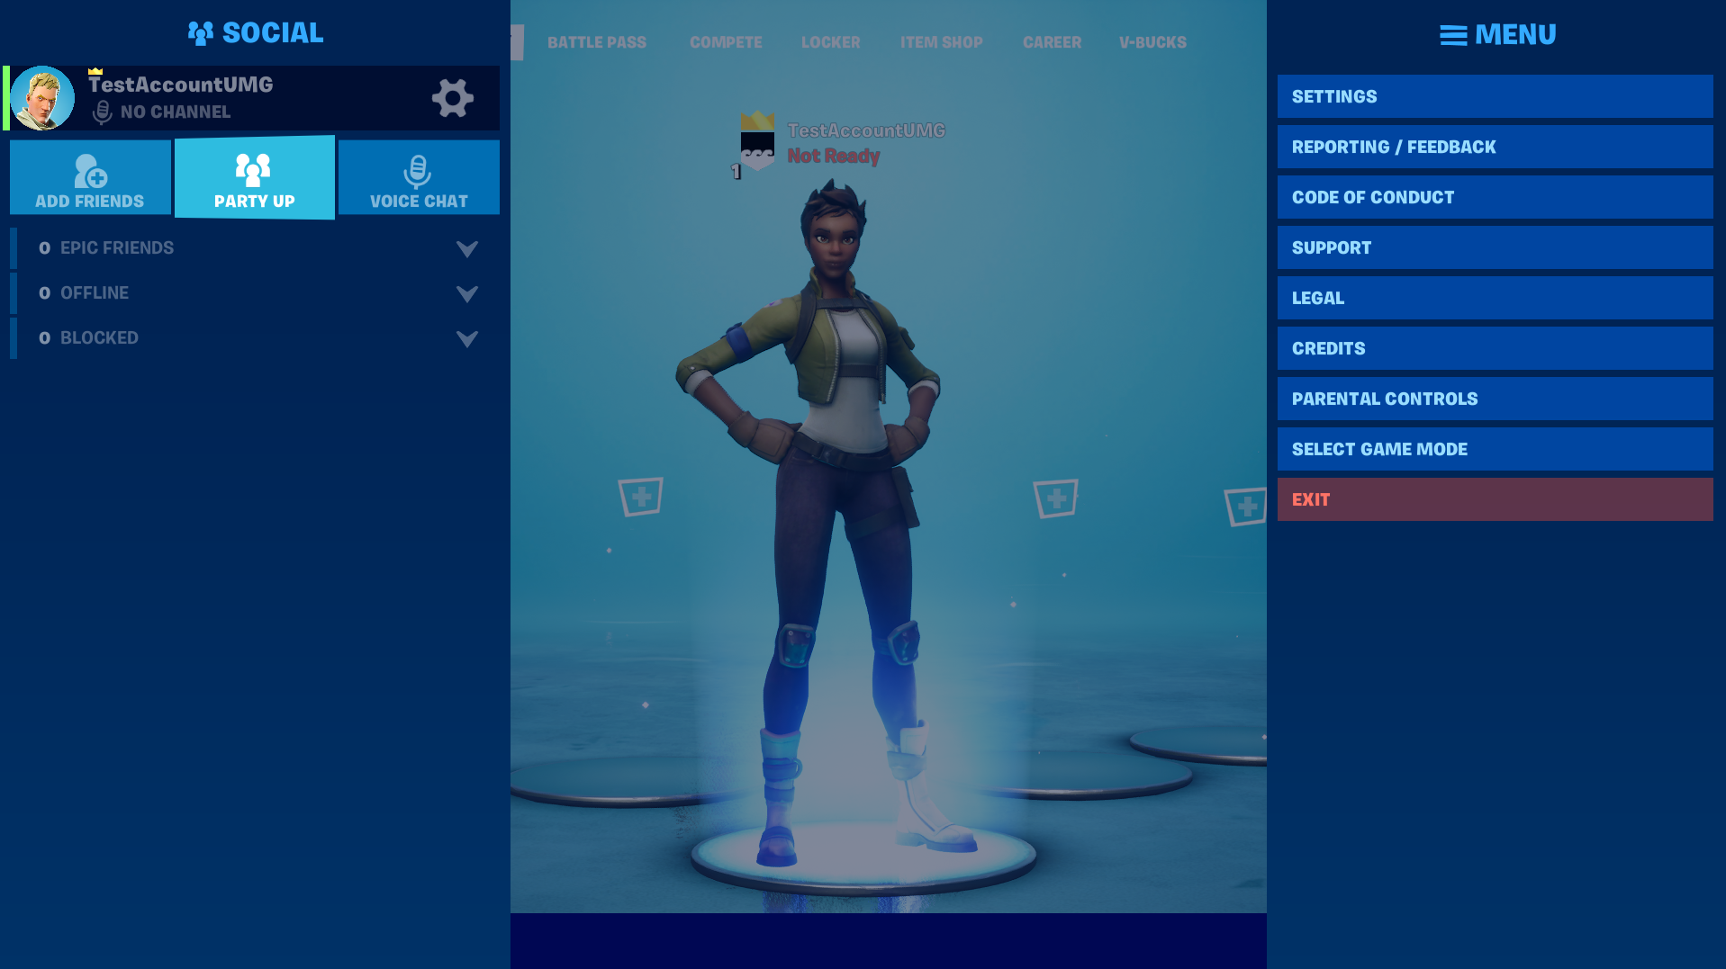
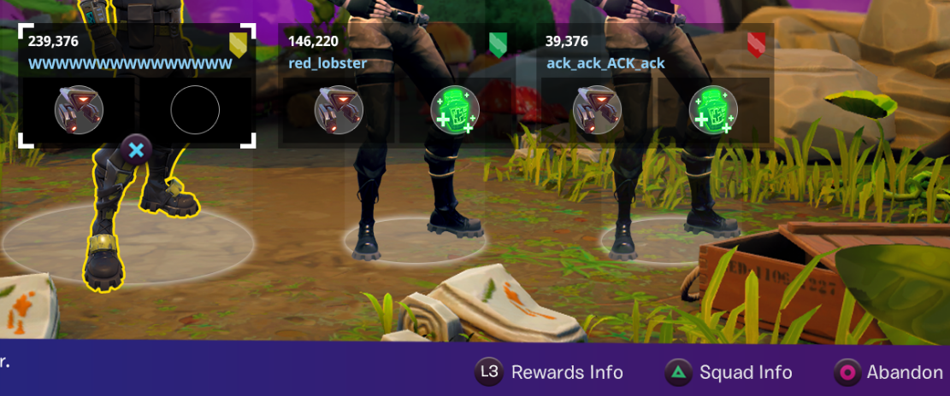
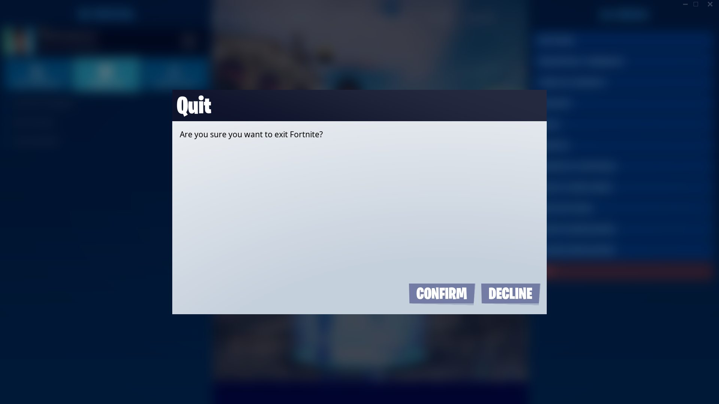
CommonUI:
UCommonUserWidget
TArray<FUIActionBindingHandle> ActionBindings;
TArray<TWeakObjectPtr<const UWidget>> ScrollRecipients;
跨平台UI元素，不同平台有不同的交互设备，键盘鼠标，Controller，不同的图标。
复杂的navigation，多层级菜单，子菜单，弹出窗口
选择性交互，左右两个弹出的UI出现时，底下的菜单依然存在，但是不能交互。
弹出菜单关闭后如何回到正确的地方？如果关闭后下一层也马上关闭了？
历史记录，特定Console的UI元素管理。
Concepts:
Input Routing
仅允许特定Widget接受交互，确定接受的交互类型（鼠标或Gamepad）
选择性地将输入跨UI分发
CommonGameViewportClient.h, CommonUIActionRouterBase.h
Widget被抽象成节点，与Slate一样，组成树的结构。每次Tick，找到最顶层（可见的）节点，把输入发给它的根节点，
Root Widget再把输入发给可接受的下一个节点控件。 UIActionRouterTypes.h
2. Activatable widget
只有这种控件可以接受输入信号（激活后）
可以在激活未激活状态切换
可以把输入转发到统一控件树中其它可激活控件
可以恰当地Deactivate
由于输入只会被发给最高层绘制出来的WidgetTree，当关掉一个widget后，自然会把输入发给下一个激活的Widget。
CommonActivatableWidget.h

Slide 7
UUserWidget
UCommonUserWidget
这个基类主要完成三件事：
1. bConsumePointerInput
这个类中重载了所有处理指针输入的函数，用一个自定义的bool值控制是否要接受指针输入
2. TArray<FUIActionBindingHandle> ActionBindings;
定义了这个Widget的Action，通用输入Action，通常可以显示在固定的ActionBar上。
3. TArray<TWeakObjectPtr<const UWidget>> ScrollRecipients;？？？？

